Slide 1
Création d’entreprise
http://lionelmaltese.fr
@lionelmaltese
Lionel Maltese
Maître de Conférences Aix Marseille Université - CERGAM
Professeur Associé Kedge Business School
Manager Délégué Open13 Provence – Open Parc Auvergne Rhône Alpes
Membre du Comité Exécutif FFT – Developpement Economique

Slide 2
Lionel Maltese Enseignant - Chercheur – Entrepreneur ?
Enseignement (2004…)
Stratégie – Entreprenariat – Communication
Management & Marketing du Sport
AMU (IUT-IAE-DROIT)
KEDGE BS (2006…)
Universités étrangères (US, Chine, Esp…)
Administration
Fondateur, Directeur puis co-Directeur LP Chargé de Projet Digital (ex LP M@NTIC) 2005-2019
Co-responsable Etudes DUT GEA 2^{ième} année depuis 2015
Relations Internationales 2008-2009
Responsable Qualité 2012-2013
Recherche (2001…)
Management des actifs stratégiques
Marketing sportif
Reputation Management
Consulting (1999…)
Manager Délégué
Circuit ATP – WTA (Open13, Open de Nice Côte d’Azur, WTA Brussels Open, BNP Paribas Masters, Open de Lyon…)
Consultant Stratégie et Marketing Sportif pour OM
PSG
BNP Paribas
Chroniqueur
Média
Le Figaro/Sport24, France Football, L’Equipe, Le Monde – The Conversation ...
Elu Dirigeant (2017…)
Membre du Comité Exécutif de la Fédération Française de Tennis en charge du développement économique et Département R&D

Slide 3
Règles du jeu
Travailler (la base !)
Cours / TD
Contenus site Internet : lionelmaltese.fr
Concours AMU / Pepite
Liens avec cours de stratégie
Examens :
50 % groupe : business plan
50 % individuel : audit création réelle

Slide 4
Créer son entreprise ?
Pourquoi ?
Comment ?
Comment gérer les risques ?
Comment durer ?

Slide 5
Pourquoi ?

Slide 6
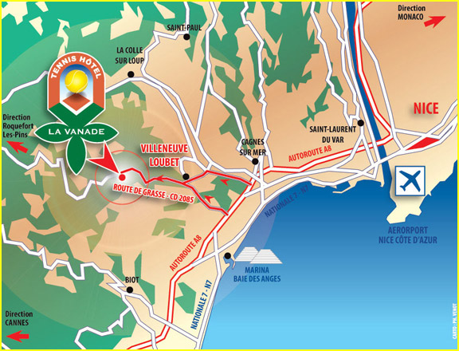
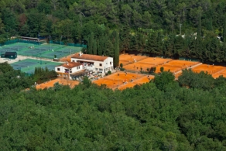
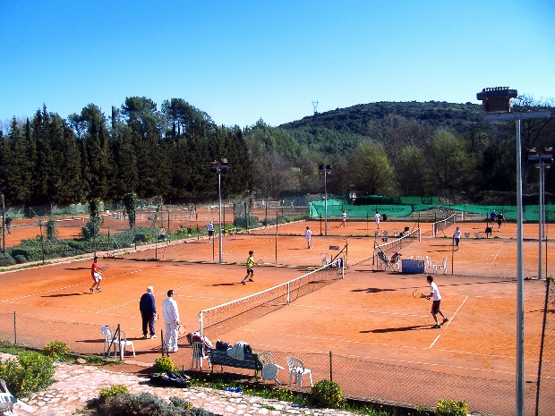
Business in ?

Slide 7
Déroulement séances de TD
Interactivité
Méthode de création d’un business
Utilisation de vidés et cas réels
Préparation des examens étudiants / professeur

Slide 8
TD/TP : 7 séances de 2H
S1,2 : TD Idée de création – projet de groupe
S3, 4, 5 : Business Plan + Business Model
S6 : Présentation d’une création d’Entreprise réelle
S7-8 : examen individuel + rendu Business Plan écrit / groupe

Slide 9
Questions / débats avec l’amphi
Pourquoi créer son entreprise ?
Pourquoi seulement 1 entreprise / 5 vit après 5 ans ?
Quelles compétences pour créer ?
Comment manager sa chance ?

Slide 10
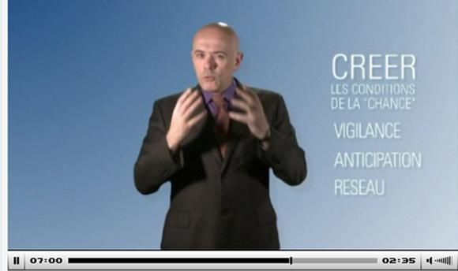
LA CHANCE : QUELLE STRATEGIE ?

Slide 12
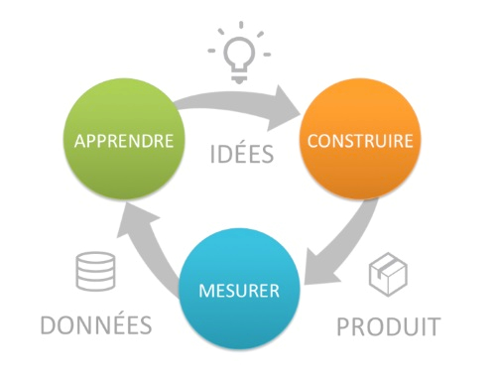

Slide 13
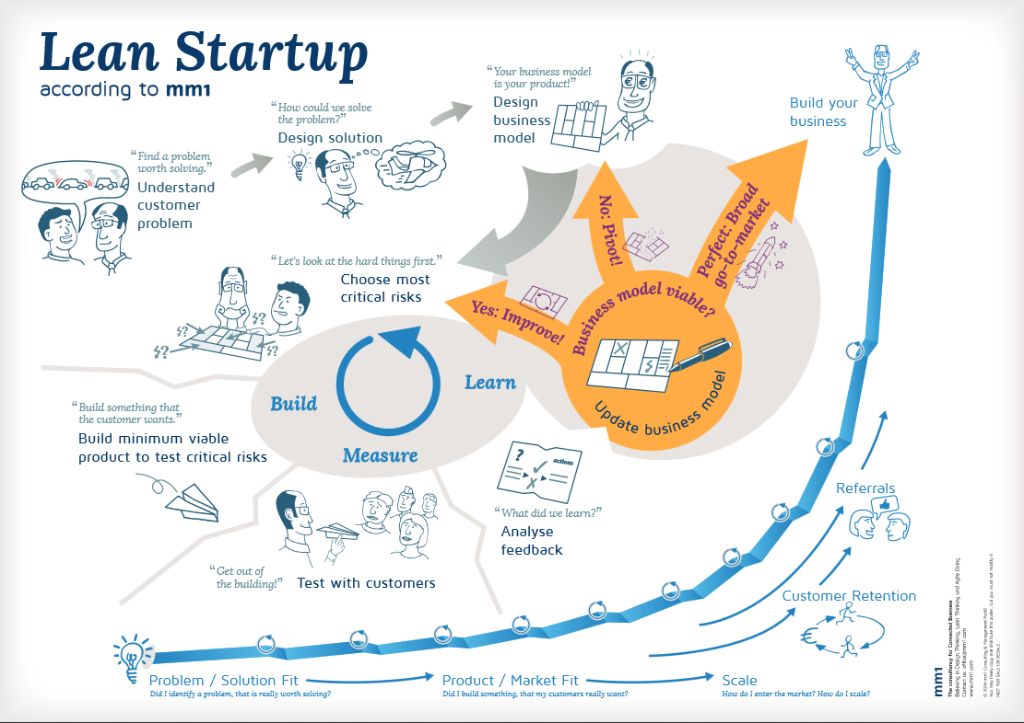

Slide 14
Création d’entreprise 1^{ères} notions globales
3 grandes étapes pour créer son entreprise :
Trouver la bonne idée ⇨ phase d’étude (« Focus GEA »)
Le Bon moment ⇨ phase de réalisation
Assurer les bons moyens ⇨ phase d’exploitation

Slide 15
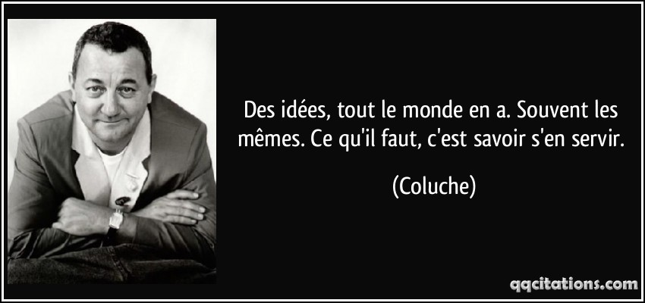
L’idée ?

Slide 16
Sources documentaires
Journaux : Les Echos, La Tribune, Le Monde, Le Figaro…
Revues (mensuelles) : Management, L’Entreprise, Capital, Alternatives Economiques, Stratégie, L’Usine Nouvelle…
Internet / reportages vidéos
Rencontres / réseaux / Chance…

Slide 17
I Trouver le bonne idée
Faisabilité : mon idée est elle réalisable ?
Spécificité : mon idée est elle spécifique ou originale ?
Satisfaire une attente ou susciter l’envie
Innovante : apporter le plus qui fera la différence
Une bonne idée s’expose clairement
Vérifier auprès des organismes compétents (Institut National de la Propriété Intellectuelle, CCI, chambre des métiers, Internet…)
Etre motiver pour transforme un projet en réalité

Slide 18
II Le bon moment
« Etude de marché »
Le moment n’est pas le fruit du hasard : s’informer auprès de la chambre de commerce locale
Etre un maximum disponible au moment de la création
Avoir acquis une expérience suffisante dans le domaine d’activité de votre projet
Tenir compte des spécificités locales

Slide 19
III Assurer les bons moyens
Quelle structure juridique ?
Quelles sont les perspectives commerciales ?
Quelles sont les conséquences pratiques du démarrage de votre activité (locaux, embauche(s), financement de court terme) ?

Slide 20
Boîte à idées
Tendance 1 : un appétit féroce pour les loisirs
Prendre en charge les enfants par exemple (Kilalao, Kidzy….).
Tendance 2 : une demande croissante pour plus de sécurité
NTIC (applications intelligentes) : logiciel de cryptage (Secway), traçabilité des produits alimentaires (Smart Low), virus, services aux entreprises (sécurité, badges, puces, accréditations)…

Slide 21
Tendance 3 : Toujours plus de besoins dans les services à la personne
Cours particuliers (Acadomia) ; cours d’informatique à domicile…
Tendance 4 : L’engouement pour la mixité des services dans un même lieu
Laverie dans un café ; Hammam faisant office d’institut de beauté ; salon de thé et boutique de décoration…
Tendance 5 : L’éthique à toute les sauces
Bio : ex de la basket Veja premières chaussures labellisées bio et équitables ; en vente en 2005 à Paris
Ecologie et développement durable : conseil aux entreprises (cabinet de conseil Utopies)

Slide 22
Tendance 5 : Le combat contre la complexité administrative
Complexité administrative française (imposition, création d’entreprise) ; logiciel de gestion du temps (Equitime) ; logiciel de gestion pour coiffeurs, esthéticiens ; système d’information dans le secteur de la santé (Uni-Médecine) permettant de rendre possible la constitution d’un dossier médical personnel afin de faciliter l’échange avec les intervenants de la chaîne médicale
Tendance 7 : Le retour du commerce de proximité
Retour de la belle épicerie (Hédonie) ; livraison à domicile de produits alimentaires…

Slide 23
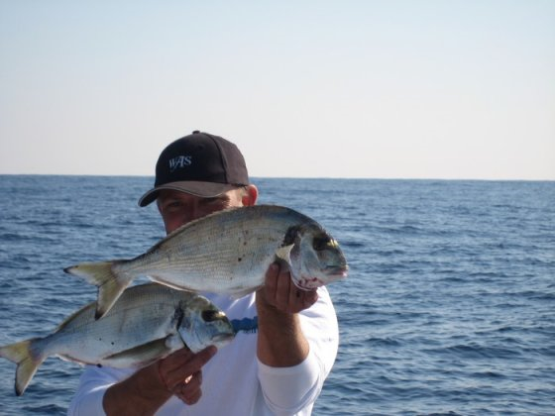
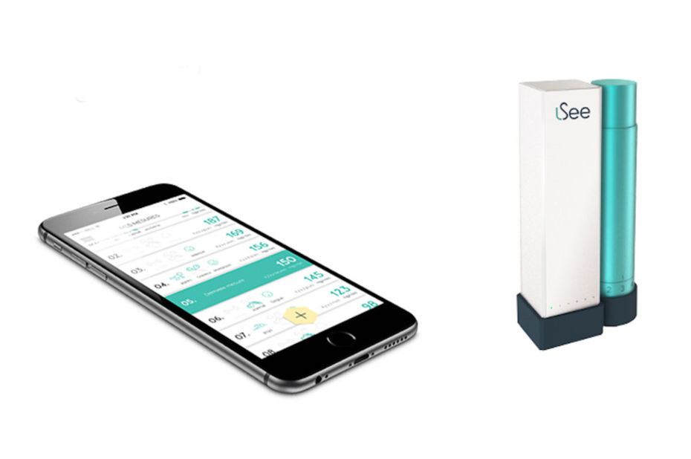
La clé : le besoin
Créer ou mieux satisfaire un besoin de consommation !
CAS lSee

Slide 25
Proposition de valeur ?

Slide 26
Comment ?

Slide 27
I La démarche d’entreprendre
SCHUMPETER 1883-1950 (~1930)
« Tout être humain ayant vocation à entreprendre » ;
« l’entrepreneur innovateur » ;
« esprit d’entreprise » ;
« destruction créatrice ».
La recherche constante de l’innovation (produits, techniques, marchés, organisation…) explique la dynamique du capitalisme.

Slide 28
Définition
La démarche d’entreprendre traite de l’entrepreneuriat, c’est-à-dire de la démarche qui consiste à créer une entreprise et des capacités de « l’entrepreneur » à la développer.
Les auteurs sont divisés autour de la définition de l’entrepreneuriat :
Création d’entreprises nouvelles qui génèrent de la richesse (objet de ce cours)
Démarche créative conduisant à l’amélioration d’une organisation.

Slide 29
Processus de création d’une entreprise
Analyser les éléments suivants :
Origines de l’idée qui conduit à la décision de créer une entreprise ;
Mise à l’épreuve de cette idée et validation
Choix des moyens d’accès au marché : sous-traitance, franchise…
Mise en place des ressources nécessaires (capitaux, clientèle, fournisseurs, locaux et personnel) ;
Lancement commercial et premières ventes ;
Choix des stratégies de croissance ;
Eventuellement, possibilités de sortie (introduction en bourse, faillite, liquidation volontaire, cession aux salariés ou à des tiers).

Slide 30
Avant la création : se poser des questions ?
Ai-je envie de créer mon entreprise ; ai-je ou non la vocation, travailler pour quoi faire ? :
Responsabilités (en avoir ? ; partager ? ; à prendre ? …)
Autonomie (en avoir ? ; être solitaire ? …)
Créativité (qu’est ce que c’est ? en avoir ? Goût du risque ? …)
Relations sociales (fibre commerciale ? Esprit d’équipe ? Investissement temps ? …)
Rémunération (sacrifice ? ; variable ? …)
Patrimoine (investissement ? Enrichissement ? Fonds propres ?...)

Slide 31
Typologies de l’entrepreneur
Organisation
 |  | Souple (organiste) | Formalisée (mécaniste)
Degré d’innovation | Faible | ARTISAN « technicien » « Réacteur » | MANAGEUR « professionnel » « Adaptateur »
 | Elevé | INNOVATEUR « hight tech » | OPPORTUNISTE « prospecteur »

Slide 32
Création d’entreprise = projet
La démarche de création d’entreprise se rapproche de celle de la construction d’un projet industriel = « choix d’une approche globale pour réaliser un objectif par une volonté stratégique ($) »
Projet de création, 3 phases :
Phase d’étude (de la genèse de l ’idée à l’établissement d’un business plan)
Phase de réalisation (depuis la levée des capitaux au démarrage opérationnel)
Phase d’exploitation (à partir du premier jour d’activité)

Slide 33
Projet de création d’une entreprise : « phases et grandes étapes »
Genèse de l’idée | Business Plan | Levée de capitaux | Création | Activité
Phase 1 : étude (6 à 9 mois) |  | Phase 2 : réalisation (6 à 9 mois) |  | Phase 3 : exploitation
« Trouver la bonne idée » |  | « Le bon moment » |  | « Assurer les bons moyens »

Slide 34
A. La phase d’étude
Où trouver l’idée :
Son milieu de travail : amélioration possible des produits / services, de la production, de la commercialisation…
La vie quotidienne : famille, amis, relations personnelles, activités extra professionnelles…
Vie économique : presse spécialisée, économique et industrielle, voyages à l’étranger (observations de nouveaux produits, nouvelles pratiques…)…
Idée d’autres personnes : opportunisme, exploiter une franchise, achat d’un brevet ou d’une licence de fabrication ou de distribution.
BILAN : exploiter sa propre idée ou celle d’une autre ; se lancer dans un marché connu et porteur ou dans un secteur nouveau puis valider la valeur réelle de cette idée pour la réussite de la création d’entreprise.

Slide 35
Quelques exemples
James Dyson (PDG de Dyson) : inventeur de l’aspirateur sans sac (12 millions d’exemplaires vendus dans le monde) et + de 850 brevets à son actif !
Il observe les objets du quotidien et les améliore : « mon inspiration, qui se nourrit de mes insatisfactions, ne risque pas de tarir »

Slide 36
Produits nés par accident !
Le Scotch-Brite (pellicule verte qui récure). Idée d’un ingénieur de 3M : transposer une technique industrielle d’abrasifs (type papier de verre), que le groupe industriel commercialisait déjà pour les garagistes.
Le Tipp-Ex (blanc correcteur – bureautique). Une secrétaire allemande agaçée par les fautes de frappe, une passion pour la peinture et l’aide d’un chimiste. Une bande de papier blanche enduite de peinture a servi de point de départ.

Slide 37
Produits nés par accident ! (suite)
Le Tetra Pak (conditionnement lait – jus de fruit) : c’est en regardant sa femme remplir des boyaux de chair à saucisse que le Dr Rausing a inventé ce mode de fonctionnement.
Le Velcro : en arrachant les coquilles de chardon retenues sur ses vêtements, Georges de Mestral a eu l’idée de reproduire les crochets de la plante sur une surface de velours : la bande velcro était née !
Les lingettes : c’est en voyant un infirmier nettoyer le sol avec un tissu fixé au bout d’un balai qu’un ingénieur de la société japonaise Kao a eu l’idée de créer la lingette aseptisée. Un concept repris notamment par Procter & Gamble pour ses lingettes Swiffer.

Slide 38
Attention : analyser les contraintes liées au projet !
Existe-t-il un marché évident (B to B, B to C, local, national, européen…) ?
Existe-t-il une barrière de protection crédible (brevet d’invention déposé) pour cette idée ?
Attention aux idées gadgets déconnectées de la réalité !

Slide 39
Différents types de contraintes (1)
Vous envisagez : | Tenir compte de :
Fabriquer un produit de luxe Vendre un produit issu d’un effet de mode Activité autour d’un produit dangereux ou à forte nuisance | Coût de création d’une marque Coût d’un « packaging » adapté Modalités de distribution (réseau sélectif) Courte durée d’exploitation économique de ce produit réactions spontanément hostiles du voisinage, des mouvements de protection de l’environnement ou d’associations de consommateurs pouvant paralyser le projet
Contraintes propres au produit ou à la prestation : caractéristiques, processus de fabrication, lancement du produit / service sur le marché.
Exemples :

Slide 40
Différents types de contraintes (2)
Votre marché est | Tenir compte de :
à créer Très encombré Dominé par des grands groupes | Prévoir des frais de communication et de prospection importants Évaluer le temps de réaction des clients face à une « innovation technologique de rupture (ex : génération 3 des téléphones portables. prévoir des moyens qui permettront de se démarquer de la concurrence. réfléchir aux moyens à envisager pour vous confronter avec eux (ex : Poweo ; Charles Beidbeder)
Contraintes de marché : nouveauté, décollage, maturité, déclin, saturé, fermé, peu solvable, très éclaté…
Exemples :

Slide 41
Différents types de contraintes (3)
Votre activité est caractérisée par : | Prévoir :
Difficultés d’approvisionnement Difficultés de recrutement de personnel compétent Obligation de consentir des délais de paiement importants | Nécessité de constituer des stocks importants Temps et coût à consacrer à la mise en place de vos équipes Trésorerie substantielle
Contraintes de moyens : processus de fabrication, de commercialisation, de communication, de gestion, de service après vente…
Exemples :

Slide 42
Différents types de contraintes (4)
Votre activité est : | Disposez vous de :
Réglementée En cours de réglementation (ex : existence d’une directive européenne non encore transcrite en droit français) | l’expérience professionnelle ou du diplôme requis ? Autorisations exigées ? Informations fiables sur les éventuelles conséquences de cette réglementation sur l’exercice de votre activité.
Contraintes légales : de leur existence peuvent dépendre la faisabilité et la viabilité du projet caractéristiques.
Exemples :

Slide 43
Business Plan – Business Model
Business plan : Document de plusieurs pages qui décrit l'ensemble du projet d'une entreprise : activité, marché, technologie, marketing, ressources humaines et plus précisément les dépenses programmées et les ressources envisagées à court et moyen terme. Ce document sert principalement à convaincre les investisseurs de la viabilité d'un projet.
Le Business Model est un document présentant la répartition de l’activité de l’entreprise et notamment l'origine des revenus de la société. C'est le modèle économique que va adopter une entreprise pour rentabiliser son concept de départ.

Slide 44
Différence Business Plan / Business Model
Concevoir son business plan = mettre en place des les hypothèses de travail sur votre produit, votre service dans le secteur d’activité choisi : décrivez-le.
Le Business Model est souvent inclus dans le document du Business Plan et met en évidence l’origine de votre chiffre d’affaires et façon dont vous allez dégager des bénéfices

Slide 45
Les 3 piliers d’un Business Model
Un Business Model décrit les mécanismes permettant à une entreprises de générer des profits en s’articulant autour de 3 piliers :
Proposition de valeur
Architecture de valeur
Equation de Profit

Slide 46
Les 3 piliers d’un Business Model (Lehmann-Ortega, Musikas, Schoettl)
Décrire l’offre proposée au client à travers le :
QUOI : attractivité pour le client (produit –service – expérience)
COMMENT : façon dont l’entreprise élabore et délivre la proposition de valeur pour le client (alchimie ressources – compétences – assets management)
ORIGINE DE LA RENTABILITE : Association du CA (en lien avec le prix et les volumes), coûts et capitaux engagés.

Slide 47
Exemple d’une compagnie aérienne low-cost
Architecture de valeur :
Agencement ressources et compétences
Equation de profit
- CA
- Structure de coûts
- Capitaux engagés
Proposition de valeur :
- Clients
-Produits et/ou services
- Prix
Qui ? Quoi ?
Comment ?
Avions neufs identiques (coûts de maintenance bas)
Hôtesses multitâches (sol et vol)
Nombreuses rotations
Touristes, nouveaux clients
Vol sans service
Prix très bas
CA grâce au volume
Coûts bas
Immobilisations élevées
Flotte d’avions
Combien ?

Slide 48
BILAN : choix d’un environnement conditionnant le succès
Besoin réel
Demande commerciale
Façon unique
Marché en croissance

Slide 49
Réponse à un besoin réel
Fonction rempli par le produit (service) pour laquelle il existe un besoin (Maslow).
Survie : besoins physiologiques : faim, soif, sommeil, …
Sécurité : besoins de sécurité : protection morale et physique…
Socialisation : besoins de socialisation : amitié, affection, échange…
Estime : besoins d’estime : respect de soi, considération, prestige…
Accomplissement : besoins d’accomplissement : réalisation personnelle…

Slide 50
Préférez les besoins physiologiques
Premiers à satisfaire et donc les moins sensibles aux crises : besoins liés au logement, à la nourriture, aux vêtements, aux vacances, au mode dans son ensemble ou les besoins de sécurité, avec toutes les activités qui en découlent (ex : un logiciel comptable se vendra plus facilement qu’un logiciel juridique ou d’analyse stratégique simplement parce que la loi oblige la tenue de documents comptables).

Slide 51
Réponse à une demande commerciale
La qualité de votre idée n’est pas en cause mais n’est pas la garantie de l’existence d’un client ! Ex : les créations et idées sur Internet comme les sites d’informations (ex La Provence) foisonnement mais le consommateur ne se transforme pas tout le temps en client commercial.
Donc s’assurer que quelqu’un, quelque part, est prêt à payer le produit ou le service que vous offrez.

Slide 52
D’une façon unique
Vous allez proposer au consommateur (ou à une entreprise) une nouvelle offre – produit ou service – s’adressant à une fonction déjà remplie par des offres différentes.
Quelle est la raison pour laquelle les consommateurs changeraient de fournisseurs ? Quel avantage présente votre offre qui la rende tellement unique par rapport à celle existantes ? Pourquoi êtes vous le mieux à même de satisfaire ses besoins ?

Slide 53
Un marché en croissance
Préférez les marchés en croissance forte car votre croissance se fera sur celle du marché plus sur les ventes de vos concurrents. Elle réduit donc la probabilité et l’ampleur des réactions des concurrents.
Dans des marchés sans croissance, il va falloir gagner les clients de vos concurrents ; il faut s’attendre à une réaction violente de leur part et donc à une vive lutte concurrentielle.

Slide 54
B. La phase de réalisation
La première phase (étude = exploration) a permis de dégrossir le projet c’est-à-dire passer d’une idée à un projet réaliste.
Cette seconde étape doit servir à vérifier sa faisabilité et sa rentabilité. Trois études sont à mener :
Etude commerciale
Etude financière
Etude juridique

Slide 55
ETUDE COMMERCIALE
Le marché
Définir la stratégie (plan)
Choisir les actions commerciales

Slide 56
Etude commerciale : le marché (1)
Rechercher les informations manquantes :
Sources documentaires : CCI, organismes et syndicats professionnels, INSEE, Centre de recherche pour l’étude et l’observation des conditions de vie (CREDOC), Institut national de la consommations (INC), grandes bibliothèques, sites Internet spécialisés…
Prospectus publicitaires et annonces parues dans la presse émanant de la
concurrence
Veille stratégique et courtage en informations
Salons, foires, expositions, conférences…
Interviews de professionnels décideurs
Enquête par entretiens (quantitatifs), sondages ou mini-tests auprès de la clientèle potentielle
Observation directe sur le terrain des concurrents ou des comportements de consommation.

Slide 57
Etude commerciale : le marché (2)
Ajuster le projet en répondant aux questions suivantes :
Qu’allez-vous vendre ? (affiner les caractéristiques des produits et services : spécialisation, niveau de qualité, avantages, gamme, présentation, finition, conditions d’emploi, prestations complémentaires…)
A qui allez vous vendre ? (définir précisément la clientèle : sa répartition (ent, associations, institutions, individus, familles…), son homogénéité, ses caractéristiques (taille, activités, CA / âge, CSP…), non niveau de consommation, sa concentration géographique, sa fréquence d’achat)
A quel besoin correspond le produit ou service ? (analyser les attentes des clients (gain de temps, de place, d’argent, besoin de sécurité, de confort, de nouveauté…) et préciser les avantages apportés (garantie de qualité, de technicité, de ponctualité, de souplesse, de délais d’exécution, horaires, étendue du choix…)
Comment allez vous vendre ? (adapter le mode de distribution aux habitude des clients : achat sur catalogue, après essai, sur références, après démonstration, à domicile, après devis, par appel d’offres…)

Slide 58
Etude commerciale : le marché (3)
Ajuster le projet en répondant aux questions suivantes (suite) :
Quels sont les concurrents ? (analyser les atouts (notoriété, ancienneté, accessibilité, publicité, surface de vente, étendue de la gamme, tarifs proposés, facilités de paiement…) des concurrents directs et indirects)
Quels sont les moments propices à l’achat du produit ou service ? (l’activité est-elle assujettie à un calendrier, un planning, ou des horaires particuliers… ? ; La demande est-elle ponctuelle, accidentelle, périodique, saisonnière, régulière… ?; Les achats sont-ils programmés, aléatoires, d’urgence…. ?
Où allez-vous implanter votre entreprise ? (près des sources d’approvisionnements ou près de la clientèle ?)
A combien pouvez-vous estimer votre chiffre d’affaires prévisionnel ? (évaluer le nombre de clients potentiels sur votre zone d’intervention et mesurer leur volume de consommation possible afin de bâtir, en le justifiant, votre chiffre d’affaires prévisionnel)

Slide 59
Définir ma stratégie
A travers le Business Plan, réaliser une étude de marché pour analyser les caractéristiques de :
La demande : clientèle présumée (profil-type) ; segmenter l’offre en fonction des types de clients pour déterminer les produits d’accroche, le noyau de clients, ceux qui dégageront le plus de marge ; la localisation au niveau du potentiel de clients.
La concurrence en place :
Concurrence peu développée (rare sauf en cas de création très « innovante ») : grande latitude pour prendre des décisions mais attention à la concurrence indirecte.
Présence d’un leader : nécessité de cibler une niche ou plusieurs avantages qui vous distinguera.
Concurrence diversifiée : mesurer les atouts de votre offre par rapport aux concurrents vous permettant de vous démarquer.

Slide 60
Choisir les actions commerciales
Prévoir les relations et opérations avec les futurs clients pour soit :
« attirer le consommateur vers le produit » : action de communication et publicitaires : pages jaunes, signalétique, prospectus, cartes de visite, encarts publicitaires, sponsoring, annonces médiatiques (TV, radio, presse, Internet)…
« pousser le produit vers le consommateur » : action promotionnelle : journées portes ouvertes, petits événements, dégustations, démonstrations, foires, salons, cartes de fidélité, tarification…
« Etablir un contact direct avec le consommateur » : actions de prospection ou de relance : porte à porte, prospection téléphonique, par courrier, fax, mailing…

Slide 61
ETUDE FINANCIERE
Traduire en termes financiers tous les éléments réunis et vérifier la viabilité du projet

Slide 62
Démarche : répondre à 4 questions
Capitaux nécessaires pour lancer le projet : plan de financement initial où l’on évalue les besoins durables de financement et l’on recense les ressources financières durables.
Activité prévisionnelle : montant de recettes suffisants pour couvrir les charges entraînées par les moyens humains, matériels et financiers mis en oeuvre → compte de résultat prévisionnel.
Recettes encaissées tout au long de l’année permettent-elles de faire face en permanence aux dépense de la même période → plan de trésorerie : mette en évidence mois par mois l’équilibre ou le déséquilibre entre encaissements et décaissements.
Solidité financière : plan de financement à 3 ans afin de vérifier si la structure financière de la nouvelle entreprise se maintient et même s’améliore malgré de nouveaux besoins durables de financement apparaissent dans le temps. Une bonne structure financière est une des conditions de longue vie pour les nouvelles entreprises.

Slide 63
Notions financières de base

Slide 64
Investissement et trésorerie
Il faut commencer à investir avant de rentabiliser → flux de trésorerie : considérer qu’il y a de l’argent que l’on dépense, quelle que soit la destination (CASH OUT) et de l’argent qui rentre, quelle que soit l’origine (CASH IN).
Ce qui nous intéresse : équilibre entre le cash out et le cash in (=net cash) c’est-à-dire que les entrées compensent les sorties mais c’est rarement le cas !

Slide 65
Déséquilibre de trésorerie
CASH OUT | CASH IN
Dépenses préalable à la création – étude de marché, validation, business plan Création – choix d’une forme juridique, apport en capital Constitution de dossiers d’aides à la création Equipements – bureaux, informatique et autres Recherche et développement – programmation, prototypes, test Salaires et charges sociales Création du marché – déplacements, réceptions, communication… Commercialisation et pénétration du marché – extension géographique Financement de la croissance – anticipation et investissements en capacité …. | Avances personnelles Capital social débloqué Découvert bancaire autorisé court terme Déception de certaines aides Miracle du premier client Quelques clients Délais de paiement Succès commercial – Effets à recevoir ….

Slide 66
Cinq à sept ans pour atteindre l’équilibre
Deux variables ressortent pour arriver à un équilibre de trésorerie : le temps et l’argent !
Exemple de la nouvelle économie : il a fallu environ 5 ans à Yahoo! Et 7 ans à Amazon.com pour atteindre l’équilibre

Slide 67
Point mort : seuil de rentabilité
Le point mort (seuil de rentabilité) représente le niveau d’activité qui permet, grâce à la marge réalisée (différence entre le niveau des ventes et les charges variables découlant implicitement du CA) d’avoir les moyens de payer toutes les autres charges de l’exercice, c’est-à-dire les charges fixes.

Slide 68
Calcul
Il faut répartir les charges de l’exercice en 2 catégories :
Le montant de toutes les charges fixes : ensembles des dépenses que l’on a obligatoirement, que l’on vende ou que l’on ne vende pas (ex : loyer du local commercial, salaires, charges sociales, assurance, comptable…)
Le montant de toutes les charges variables : montant des dépenses découlant automatiquement du niveau des ventes (par ex : montant des approvisionnements correspondant au CA réalisé, frais de transport sur achats et/ou sur ventes, commissionnement versé sur vente…)

Slide 69
Calcul (suite)
Calculer la marge sur coûts variable = montant prévisionnel des ventes diminué des charges variables entraînées automatiquement par ces ventes.
Traduire cette marche en % de CA (taux de marche sur coût variable) : diviser la marche sur coût variables par le montant du CA et en multipliant le résultat par 100.
Diviser le montant des charges fixes par ce taux de marge pour obtenir le seuil de rentabilité : montant du CA qui permettra de payer toutes les charges fixes.

Slide 70
Bilan : calcul du seuil de rentabilité
CA prévisionnel HT
Charges variables
CA - Charges Variables – Marge sur Coûts variables
Marge sur coûts variable / CA = Taux de Marge sur Coûts variable
Charges fixes / Taux de Marge sur Coûts variables = SEUIL DE RENTABILITE
Dès que les ventes dépasseront le point mort, l’entreprise commencera à dégager des bénéfices. Le seuil de rentabilité est un bon indicateur pour compléter l’approche réaliste du projet, car on peut le traduire concrètement en nombre d’heures à facturer, nombre d’articles à vendre en moyenne par jour (ou par semaine)….

Slide 71
Etude juridique

Slide 72
Quel modèle d’entreprise a-t-on envie de créer ?
Réflexion sur le domaine commercial (B to B ou B to C), sur les RH (profil du personnel, moyens de motivation, taille, rémunération…), sur le cœur de métier, sur le mode de production (interne, externe), sur le mode d’administration (interne, externe).
Le choix de la structure juridique correspond à la phase finale de préparation de votre projet et doit s’y adapter.

Slide 73
Structure et activité
Commerciale : le code du commerce énonce les activités entrant dans le domaine commercial. Pour l’essentiel, il s’agit de l’achat pour la revente, dans un but lucratif, ainsi que la vente de certains services : hôtels, restaurants, spectacles…
Artisanale : l’activité de l’entreprise doit consister en un travail de fabrication, transformation, réparation ou prestations de services. Les activités artisanales sont répertoriées suivant une liste faisant l’objet d’un décret, par catégories : métiers de l’alimentation, du bâtiment, de fabrication et de services. L’entreprise artisanale en création ne doit pas, en principe, compter plus de 10 salariés

Slide 74
Structure et activité (suite)
Industrielle : l’activité de l’entreprise consiste à transformer des matières premières. Contrairement à l’activité commerciale, le rôle des machine utilisées et de la main d’œuvre doit être prépondérant. Les revenus professionnels de l’entrepreneur ne proviennent pas de son travail manuel, mais de l’organisation de sa production.
Civile : il existe un certain nombre d’activités civiles parmi lesquelles on trouve l’agriculture et les professions libérales.

Slide 75
Choix de la structure
Faire le choix entre :
Demander une immatriculation en tant qu’entrepreneur individuel,
Créer une société
Si entreprise individuelle, votre entreprise et vous-même ne formerez qu’une seule et même personne ainsi :

Slide 76
Vous disposerez d’une grande liberté d’action : vous serez le seul maître à bord et n’aurez de comptes à rendre à personne. La notion « d’abus de bien social » n’existe pas dans une entreprise individuelle.
Vos patrimoines professionnel et personnel seront juridiquement confondus.
Votre entreprise portera officiellement votre nom patronymique, auquel vous pourrez éventuellement joindre un nom commercial.
Vous porterez dans votre déclaration de revenus les bénéfices réalisés dans la catégorie correspondant à votre activité : bénéfices industriels ou commerciaux ou bénéfices non commerciaux.
Les formalités de création de votre entreprise seront réduites au minimum.

Slide 77
Si création de société, vous donnerez naissance à une nouvelle personne, juridiquement distincte de vous-même et des autres associés fondateurs.
Si vous utiliser les biens de la société à des fins personnelles, vous pourrez être poursuivi pour « abus de biens sociaux ».
S’agissant d’une « nouvelle personne », vous devrez donner à votre société un nom (dénomination sociale), un domicile (siège social) ainsi qu’un minimum d’apports qui constituera son patrimoine initial et lui permettra de faire face à ses premiers investissements et premières dépenses (capital social).
Le dirigeant que vous désignerez pour représenter la société vis à vis des tiers n’agira pas pour son propre compte, mais au nom et pour le compte d’une personne morale distincte. Il devra donc respecter un certain formalisme lorsqu’il sera amené à prendre des décisions importantes. De même, il devra périodiquement rendre des comptes aux associés sur sa gestion.

Slide 78
Au niveau fiscal, votre société pourra être imposée personnellement au titre de l’impôt sur les sociétés (IS) soit de plein droit, soit sur option.
La création de votre société donnera lieu à des formalités complémentaires : rédaction et enregistrement des statuts, parution d’une annonce dans un journal d’annonces légales.
Il existe un nombre important de sociétés ; nous nous limiterons aux plus courantes :
l’Entreprise Unipersonnelle à Responsabilité Limitée (EURL) : c’est une SARL à associé unique,
la Société à Responsabilité Limitée (SARL),
la Société Anonyme (SA) à forme classique, c’est-à-dire dirigée par un conseil d’administration,
la Société par Actions Simplifiée (SAS).

Slide 79
Les principaux critères de choix
La nature de l’activité.
La volonté de s’associer.
L’organisation patrimoniale : protection et transmission du patrimoine.
L’engagement financier.
Le fonctionnement de l’entreprise.
Le régime social de l’entrepreneur.
Le régime fiscal de l’entrepreneur et de l’entreprise.
La crédibilité vis-à-vis des partenaires (banquiers, clients, fournisseurs...).

Slide 80
Analyse de l’évolution d’activité en longue période : l’exploitation (phase 3 : l’activité)
Rappel, 3 phases :
ETUDE : Genèse de l’idée + Business Plan
REALISATION : études commerciale, financière et juridique
EXPLOITATION : évolution de l’activité

Slide 81
Différents stades de l’évolution de l’activité
Une entreprise passe par 6 stades de croissance pour atteindre la maturité. Chaque étape est définie selon un indice de croissance de la taille et de la complexité et/ou diversification de l'entreprise. Cinq critères de management sont également pris en compte : le style managérial, la structure de l'organisation, l'importance des systèmes hiérarchiques, les principaux objectifs stratégiques et l'implication du dirigeant dans son entreprise.
L'entrepreneuriat crée de la valeur. Cela signifie généralement créer une entreprise - repérer une opportunité, l'adapter aux souhaits de l'entrepreneur et l'exploiter. Sans vouloir sous-estimer le démarrage d'une entreprise, on ne peut parler de création de valeur que lorsque l'entreprise se développe, crée des emplois, satisfait les besoins de clients toujours plus nombreux et génère des dividendes pour les actionnaires. L'ensemble produit effectivement de la valeur ajoutée pour la société.

Slide 82
Stade I : la conception-création
A ce stade, l'entreprise n'existe pas tout à fait. Elle est encore de l'ordre du concept. Le problème de la recherche d'une clientèle n'a pas encore été résolu, comme celui d'une garantie de livraison du produit ou du service voulu en quantité ou en qualité.
L'organisation est réduite à sa plus simple expression : le créateur fait tout et supervise directement ses employés, qui sont pour la plupart dotés de compétences moyennes.
La stratégie vise simplement à survivre. L'entrepreneur se confond avec son entreprise : il assume toutes les tâches importantes, fournit l'essentiel de l'énergie, assure la direction et apporte, avec ses parents et amis, le capital nécessaire.

Slide 83
Stade I : la conception-création (suite)
A ce stade de développement, on trouve une grande variété d'entreprises, depuis le nouveau restaurant ou nouveau magasin de vente au détail jusqu'aux fabricants de produits de haute technologie qui doivent encore stabiliser leur production et s'assurer de sa qualité.
Beaucoup de ces entreprises ou produits ne parviennent jamais à toucher une clientèle assez large pour garantir leur viabilité. Dans ce cas, l'entrepreneur cesse son activité lorsque le capital de départ est épuisé et, avec un peu de chance, il peut vendre son entreprise pour une partie de la valeur des actifs. Ou bien il ne peut supporter le poids des contraintes - temps, finances et énergie - et abandonne.

Slide 84
Stade II : la survie
Elle satisfait suffisamment de clients par ses produits ou services. Le problème majeur se déplace de la simple survie à la relation entre recettes et dépenses. Les principales questions sont alors : - Peut-on, à court terme, générer assez de trésorerie pour atteindre le seuil de rentabilité et financer l'entretien ou le remplacement des immobilisations au fur et à mesure des besoins ? - Peut-on générer suffisamment de marge brute d'autofinancement pour la bonne marche de l'entreprise et pour le financement d'une croissance suffisante et rentable dans son secteur d'activité et sur son créneau ?
L'organisation est encore simple avec, par exemple, un nombre restreint de salariés dirigés par un directeur des ventes ou un contremaître. L'objectif principal demeure la survie et l'entrepreneur se confond encore avec son entreprise.

Slide 85
Stade II : la survie (suite)
L'entreprise peut grandir, accroître sa rentabilité et passer à l'étape suivante mais elle peut aussi, comme c'est souvent le cas, rester longtemps au stade II. Il s'agit alors souvent d'une activité liée à un « hobby » de l'entrepreneur, par exemple un magasin spécialisé dans les sports de glisse pour un passionné de ski. Elle offre donc des intérêts autres qu'économiques. Il peut également s'agir d'entreprises familiales, à l'instar des petits restaurants qui emploient plusieurs membres de la famille.
Il arrive cependant que le fondateur se trouve confronté à un secteur saturé (cas le plus courant), à un mauvais emplacement ou à un défaut de conception et soit incapable, voire refuse, de prendre les décisions nécessaires à un redressement. Certains se contentent alors de gérer leur affaire jusqu'à la retraite. D'autres la vendent ou la transmettent à des héritiers soucieux de la transformer. Mais la plupart finissent simplement par disparaître.

Slide 86
Stade III : la rentabilité-stabilisation
A ce stade, l'entreprise est économiquement saine. Elle a atteint une taille convenable et une pénétration du marché suffisante pour connaître la réussite ; elle enregistre des bénéfices qui peuvent être supérieurs à la moyenne.
Présence de cadres prenant en charge une partie des tâches jusqu'alors assumées par le fondateur. Ces managers doivent être compétents, sans plus, leurs perspectives d'avancement étant encore limitées. La trésorerie ne manque pas et la seule préoccupation consiste à éviter les dépenses inconsidérées en phase prospère afin de préserver les capacités de l'entreprise à supporter d'inévitables périodes de vaches maigres.

Slide 87
Stade III : la rentabilité-stabilisation (suite)
Le fondateur et, dans une moindre mesure, les managers doivent se préoccuper principalement de préserver le statu quo. Avec sa maturation, l'entreprise se détache progressivement de son fondateur, notamment du fait de la présence d'autres managers.
Beaucoup d'entreprises demeurent longtemps au stade de la stabilisation. La niche qu'elles ont choisie ne leur permet pas toujours de croître - c'est le cas de beaucoup d'entreprises de services établies sur des populations relativement stables et restreintes et des franchisés dont le territoire est limité.
Certains entrepreneurs choisissent d'ailleurs délibérément cette voie. Si l'entreprise continue de s'adapter aux changements de son environnement, elle peut fonctionner telle quelle, faire l'objet d'une vente ou d'une fusion financièrement intéressante, ou encore voir sa croissance relancée

Slide 88
Stade IV : la rentabilité-croissance
A ce stade, l'entrepreneur consolide son entreprise et rassemble les ressources nécessaires à sa croissance, à savoir la trésorerie et la capacité d'emprunt de l'entreprise.
Ses préoccupations majeures : veiller à maintenir une situation bénéficiaire pour ne pas tarir la source principale de trésorerie, engager - suffisamment à l'avance - et former des managers que leurs compétences placent au-dessus des simples gestionnaires d'une entreprise stabilisée.
A ce stade, l'entrepreneur va déléguer la planification opérationnelle, et la planification stratégique est partagée avec les principaux managers. Il conserve le contrôle de l'entreprise et continue de jouer un rôle actif à tous les niveaux de la production.

Slide 89
Stade IV : la rentabilité-croissance (suite)
Si tout se passe bien, l'entreprise peut se fixer un objectif de croissance plus élevé et envisager le passage au stade V, celui du décollage.
Le stade IV est souvent, en effet, la première tentative de croissance, disons « locale », avant l'engagement total vers la croissance. Si une entreprise échoue au stade IV, il est possible de déterminer les raisons de cet échec assez tôt pour permettre un retour au stade III. Sinon, le stade II est peut-être possible, avant d'envisager la faillite ou la liquidation

Slide 90
Stade V : le décollage
A ce stade, il faut déterminer comment accélérer la croissance et assurer son financement. Les problèmes à régler ensuite concernent la délégation, la gestion de la trésorerie et le contrôle des coûts :
La délégation. La délégation de responsabilités par l'entrepreneur peut-elle augmenter l'efficacité managériale au cours de cette phase de croissance rapide et de complexité grandissante de l'entreprise ? Et peut-il s'agir d'une délégation véritable, impliquant un contrôle de la performance avec la volonté d'identifier les erreurs éventuelles, ou s'agira-t-il en fait, comme c'est trop souvent le cas, d'une abdication pure et simple ?
La trésorerie. Disposera-t-on, à partir de l'exploitation et de l'épargne, d'assez de trésorerie pour financer les énormes besoins créés par la croissance ? Sinon, où et comment obtenir le financement supplémentaire ? L'entrepreneur acceptera-t-il un ratio d'endettement élevé ou une dilution du capital ?
Le contrôle des coûts. Une croissance rapide impose une pression et un rythme tels aux managers qu'il peut commencer à y avoir des ratés. De plus, comme la croissance peut masquer les signes d'alerte classiques, les dirigeants, totalement débordés, ne disposeront d'aucun avertissement adéquat leur signalant ce qui ne va pas.

Slide 91
Stade V : le décollage (suite)
La structure de l'entreprise est décentralisée et divisée en départements - les ventes ou la production, le plus souvent. Les principaux directeurs doivent avoir les compétences nécessaires pour gérer la croissance d'une entreprise de cette ampleur.
C'est une période cruciale dans la vie d'une entreprise. Si le fondateur relève le défi de la croissance, tant sur le plan financier que sur celui de la gestion, son entreprise peut entrer dans la cour des grandes. Sinon, elle risque d'être vendue, avec une plus-value, à condition que son propriétaire sache reconnaître à temps ses limites.
Trop souvent, hélas ! ceux qui ont mené l'entreprise jusqu'à ce stade échouent, soit parce qu'ils ont cherché à grandir trop vite et ont manqué de trésorerie (le syndrome de l'omnipotence), soit parce qu'ils ont été incapables de déléguer (le syndrome de l'omniscience).

Slide 92
Stade VI : la maturité
Les préoccupations majeures pour une entreprise atteignant la maturité consistent d'abord à consolider et à surveiller les gains financiers générés par la croissance rapide et, ensuite, à conserver les avantages d'une petite entreprise, notamment la flexibilité et l'esprit entrepreneurial. Il faut savoir augmenter assez vite le nombre des dirigeants pour éliminer tous les dysfonctionnements éventuellement liés à la croissance et « professionnaliser » l'entreprise en utilisant des outils comme les budgets, la gestion de projets et les systèmes de coûts normalisés.
Une entreprise au stade VI dispose des ressources humaines et financières nécessaires pour passer à une planification précise des opérations et de la stratégie. Le management est décentralisé et rassemble les compétences et l'expérience voulues : l'entreprise est désormais une entité tout à fait distincte de son fondateur.

Slide 93
Stade VI : la maturité (suite)
Elle est devenue une grande entreprise, avec les avantages de la taille, des ressources financières et des qualités managériales. Si elle arrive à préserver son esprit entrepreneurial originel, elle disposera d'une puissance considérable sur le marché. Sinon, elle a des chances d'atteindre le septième stade : la fossilisation.
Or la fossilisation est caractérisée par un manque d'innovation et une fuite devant les risques. C'est couramment le cas dans les grandes entreprises dont la part de marché, la puissance et les ressources financières leur permettent de ne craindre personne tant que leur environnement ne subit pas des changements majeurs.

Slide 94
Paradoxe d’Icare (Danny Miller)
Mésaventure d’ICARE : ce héros de la mythologie grecque qui réussit à s’échapper du labyrinthe à l’aide d’ailes qu’il s’était fabriqué avec des plumes collées à la cire. Mais grisé par son ascension et pris par l’euphorie de la victoire, il voulut monter plus haut, toujours plus haut, jusqu’à atteindre le point critique où le soleil fit fondre la cire qui tenait ses plumes ; et ce fut l’irrémédiable chute mortel !
Danny Miller :
explication des faillites de certaines Entreprises qui, pourtant florissantes, ont voulu trop se développer pour accroître encore plus leurs profits. Dans son livre « Le Paradoxe d’ICARE » il explique comment cette ‘folie ascensionnelle’ pousse certains Individus ou Entreprises ou Sociétés, à vouloir toujours aller plus loin et plus haut, jusqu’à atteindre leur « Point d’Icare » et se brûler les ailes au soleil de leurs ambitions démesurées.
Exemple : ENRON

Slide 96
